Slide 1
«Развивающие игры Воскобовича»

Slide 2
Биография
Вячеслав Вадимович родился в Запорожье. Школьные годы провёл в Херсоне, оттуда уехал в Ленинград (ныне Санкт-Петербург), где закончил Политехнический институт по специальности инженер-физик. Помимо физики, имел параллельное увлечение - участвовал в бардовском движении: писал стихи, музыку, песни, выступал на различных площадках. В начале 90-х родилась методика В. Воскобовича. Вячеслава Вадимовича стали приглашать на семинары в Санкт-Петербурге. В 1993 году состоялся первый выездной семинар в Краснодаре. В начале 90-х Вячеслав Вадимович Воскобович организовал фирму по выпуску игр. В настоящий момент это ООО «Развивающие игры Воскобовича» — единственный производитель игр и пособий; записал два диска песен для взрослых.

Slide 3
Характеристика развивающих игр Воскобовича:
1. Многофункциональность 2. Широкий возрастной диапазон участников игр 3. Сказочная «огранка» 4. Творческий потенциал 5. Конструктивные элементы

Slide 4
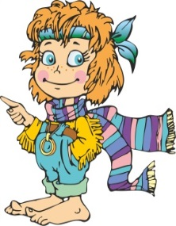
Основные принципы технологии
Игра плюс сказка
Инт еллект
Творчест во
Развивающая среда – «Коврограф ларчик»

Slide 5
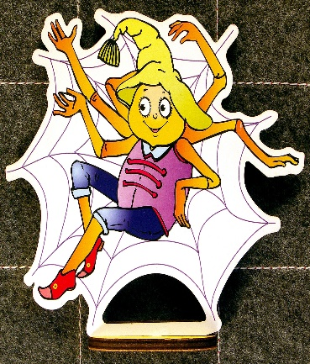
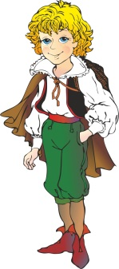
Каждая игра занимает определенную область и имеет своего персонажа:
Игра «Геоконт» - Чудесная Поляна Золотых Плодов, персонажи – Малыш Гео, Незримка Всюсь, Ворон Метр, Паук Юк, паучата Ромбик, Плюсик, Вопросик, Фантик, Лучик, Кот Филлимон Коттерфильд
Игра «Квадрат Воскобовича» (двухцветный) – Чудесная Поляна Золотых Плодов, персонажи - Ворон Метр.

Slide 6
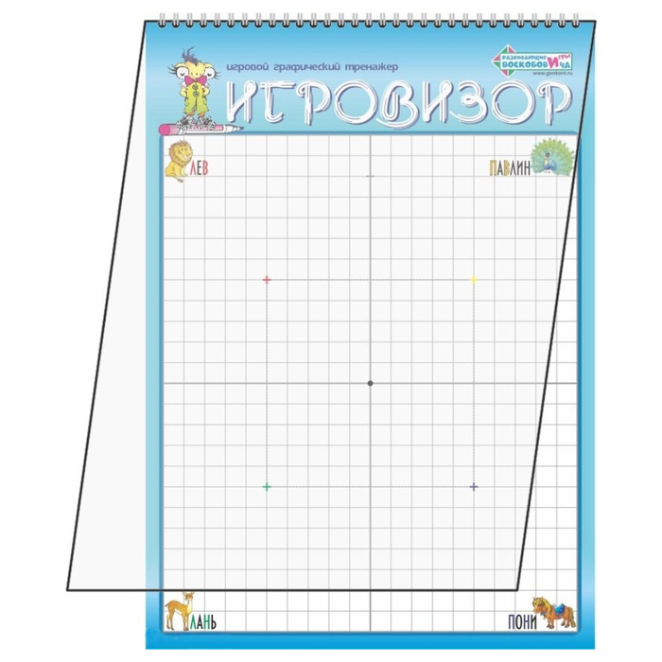
Игровизор графический (интеллектуальный) тренажер
Представляет собой заламинированное игровое поле формата А-4 в виде расчерченных на всей плоскости листа клеточек.
По центру поля проведено две оси (вертикальная и горизонтальная). Для лучшего ориентирования на плоскости листа на его верхних и нижних углах расположены животные: левый верхний угол - лев, левый нижний угол - лань, правый верхний угол - павлин, правый нижний угол – пони. Помимо игрового поля, в состав тренажера входит маркер на водной основе. Таким маркером можно писать на пленке, а затем стирать написанное тряпкой или салфеткой и вновь рисовать.

Slide 7
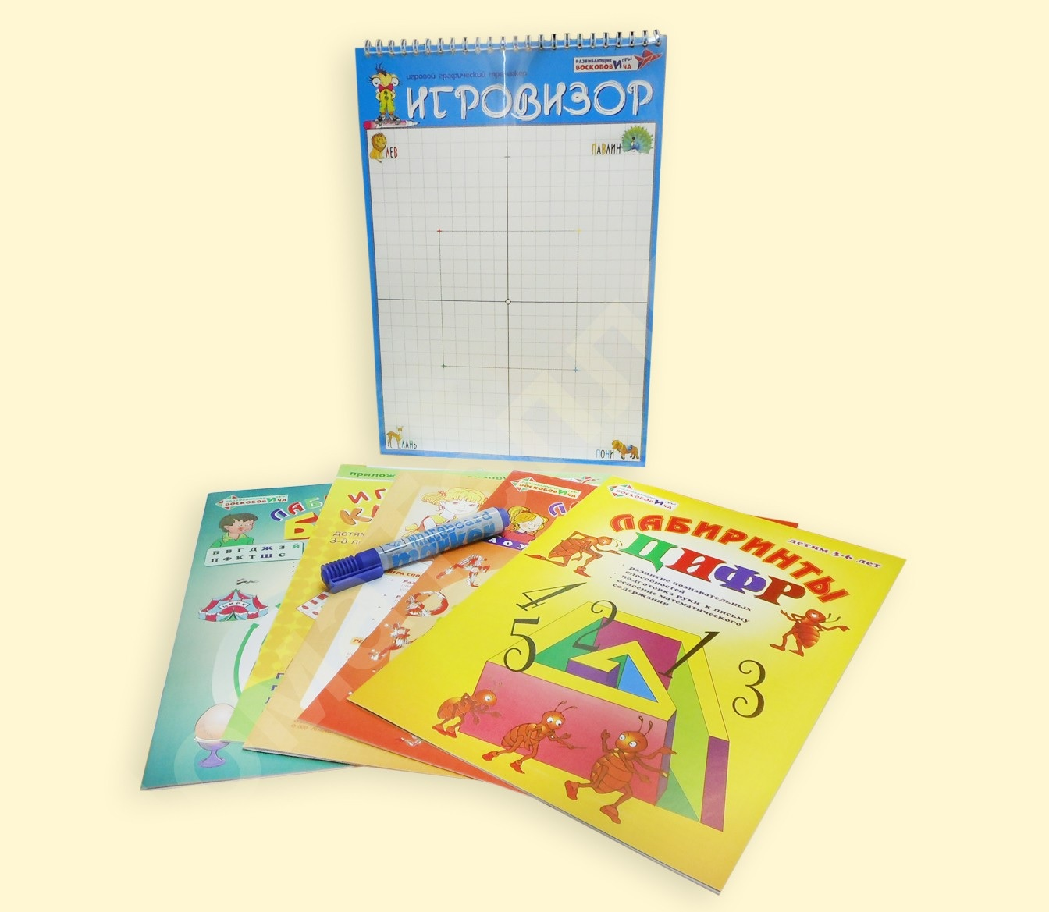

Slide 8
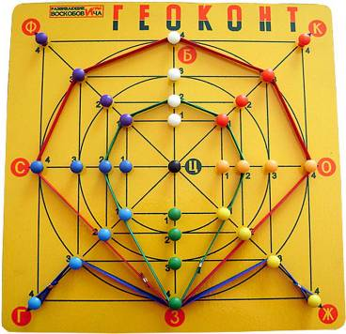
ГЕОКОНТ
"Геоконт" открывает ребенку мир геометрических и образных превращений, разноцветных приключений. Дети складывают фигуры на «Геоконте», отвечают на вопросы.
Состав
Поле (245х250 мм, фанера, цветная пленка) с нанесенной координатной сеткой. В тридцати трех точках координатной сетки установлены разноцветные пластмассовые гвоздики (цвета радуги, черный и белый).Резинка трех цветов. Альбом схем. Что развивает- различение цветов радуги;- освоение названий и структуры геометрических фигур, их размера; - умение строить симметричные, несимметричные фигуры, узоры ориентироваться в пространстве; - умение конструировать фигуры по схеме, картинке, словесному алгоритму и собственному замыслу; - внимание, память, элементы логического мышления; - воображение, творческие способности; - пальцевую и кистевую моторику рук. Как играть Игра размещается на столе. Ребенок натягивает резинки на гвоздики и создает предметные силуэты, геометрические фигуры, узоры, цифры, буквы по образцу, словесному алгоритму и собственному замыслу.

Slide 9
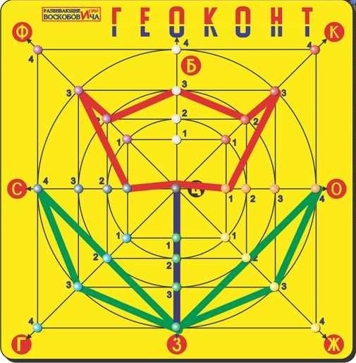

Slide 10
Квадрат Воскобовича
Складывая «Квадрат» по линиям сгиба в разных направлениях, ребенок конструирует геометрические и предметные фигуры по схеме или собственному замыслу. Вариантов сложения - 1000000. Можете проверить.
Рекомендуемый возраст 2-5 лет
Состав • На квадратную основу из ткани (140х140 мм) на некотором расстоянии друг от друга наклеены треугольники из плотного картона. Одна сторона «Квадрата» - красного цвета, другая – зеленого. • Цветные пооперационные схемы сложения 19 фигур
Что развивает - умение ориентироваться в форме и размере геометрических фигур, пространственных отношениях; - умение конструировать плоскостные и объемные фигуры, пользуясь пооперационной схемой или собственным замыслом; - внимание, память, пространственное и логическое мышление; - воображение, творческие способности; - мелкую моторику рук.
Описание Складывая «Квадрат» по линиям сгиба в разных направлениях, ребенок конструирует геометрические и предметные фигуры по схеме или собственному замыслу. Вариантов сложения - 1000000.

Slide 11
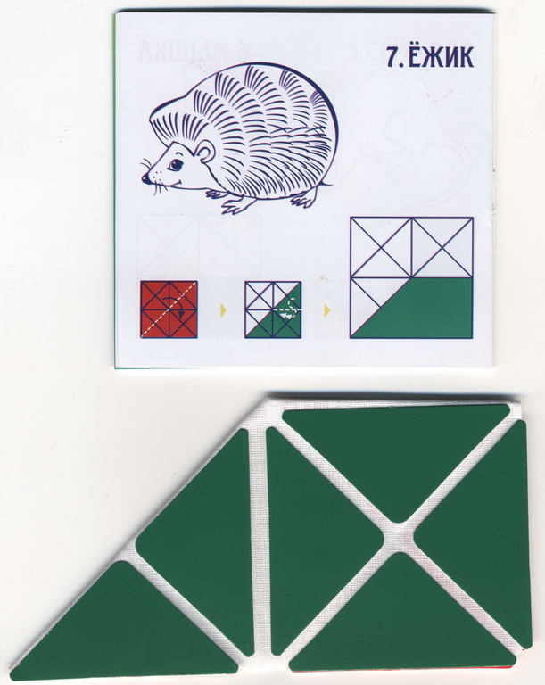

Slide 12
"Прозрачная цифра"
Рекомендуемый возраст – 4-9 лет.
Состав игры • 24 прямоугольные пластинки из прозрачной пленки ПВХ (297х105 мм). На пластинках нарисованы цветные (красные, желтые, синие, зеленые) полоски в различном пространственном положении. • Бумажные карточки-трафареты с цветными (красными, желтыми, синими, зелеными) цифрами от 0 до 9 (по принципу электронной восьмерки). • Инструкция. Что развивает - умение сортировать пластинки по цвету, количеству и пространственному расположению полосок; - умение составлять цифры от 0 до 9 по образцу и памяти; - объем и концентрацию внимания, память, умение анализировать, сравнивать; - воображение, творческие способности; - мелкую моторику рук. Как играть Ребенок накладывает пластинки друга на друга, совмещает полоски и составляет цифры сначала по образцу, потом по памяти. Конструирует из полосок на пластинках предметные силуэты. С «Прозрачной цифрой» можно играть индивидуально и вместе с друзьями (игра «Вертикальное домино»).

Slide 13
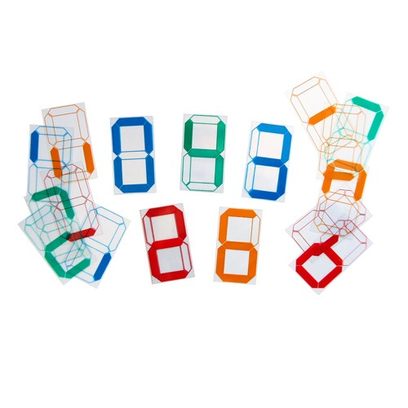

Slide 14
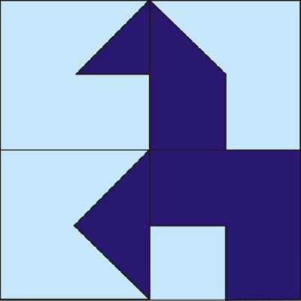
Прозрачный квадрат Воскобовича
Рекомендуемый возраст – 3-9 лет.
Состав игры • 30 квадратных пластинок из прозрачной пленки ПВХ (62х62 мм)
На каждую пластинку нанесено изображение одной
геометрической фигуры - квадрата, прямоугольника, треугольника,
прямоугольной трапеции, пятиугольника или шестиугольника. • Схемы сложения фигур. • Методика-сказка «Подарок хранителя озера Айс». Что развивает - освоение названий и структуры геометрических фигур, их размера; - умение составлять геометрические фигуры из частей, понимание соотношения целого и части; - умение конструировать предметные силуэты путем наложения или приложения пластинок. - внимание, память, воображение, умение анализировать, сравнивать, творческие способности, речь, мелкую моторику рук. Описание Ребенок накладывает пластинки друга на друга, совмещает закрашенные части и составляет из них геометрические фигуры или предметные силуэты. Предметные силуэты можно получить и путем приложения геометрических фигур на пластинках друг к другу.

Slide 17
"Счетовозик"
Рекомендуемый возраст 3-7 лет
Состав • Игровое поле (280х200 мм, фанера, шелкография) в форме паровозика. На поле закреплены кнопки тремя рядами (1-й – цифры первого десятка, 2-й – цифра 0 и арифметические знаки, 3-й – цифры второго десятка). • Шнурок. • Инструкция.
Что развивает - освоение порядкового и количественного счета; - соотнесение цифры и количества; - сравнение чисел первого и второго десятка, состав чисел второго десятка; - сложение чисел, решение простейших арифметических задач; - внимание, память, элементы логического мышления; - мелкую моторику рук.
Описание Ребенок продевает шнурок сквозь отверстия, обкручивает его вокруг кнопки и таким образом выделяет нужные цифры, знаки, решает задачи.

Slide 18
"Чудо-цветик"
Рекомендуемый возраст – 3-7 лет.
Состав игры • Рамка (120х240 мм, фанера, цветная пленка). • 2 составные фигуры-вкладыши в форме цветка (фанера, цветная пленка).
Один цветок состоит из десяти равных частей («лепестков»), второй –
из четырех неравных частей («лепесток», «двудолька», «трехдолька» и
«четырехдолька»). • Альбом фигурок. • Методика-сказка «Долька, Малыш Гео и тайна «Чудо-цветика». Что развивает - освоение состава числа в пределах 10, соотношения целого и части (дробей); - умение составлять целое из частей по схематичному рисунку и собственному
замыслу; - умение анализировать, сравнивать; - внимание, память; - воображение, творческие способности; - мелкую моторику рук. Описание Ребенок составляет в игровом поле или на столе цветки - «двудольки»,
«трехдольки», «четырехдольки», «пятидольки» и так до десяти.
По схемам в альбоме складывает забавные фигурки (лошадок, бабочек, лягушек,
черепах и многое другое). И, конечно, придумывает сам и составляет предметные
силуэты и сюжетные картинки.

Slide 19
«Кораблик «Брызг-Брызг»
Состав: Игровое поле (350х290, ковролин) в виде корабля с 7 мачтами, с прикрепленным корпусом (фанера, шелкография); 28 флажков (фанера, цветная пленка) с держателями и липучкой; инструкция.
Описание: К радужным мачтам по вертикальным, горизонтальным и диагональным рядам прикрепляются флажки, согласно условиям логико-математических задач из сборника. Переходя от простых задач к сложным, ребята учатся основным математическим операциям, разивают логику, пространственное мышление и мелкую моторику.
Рекомендованный возраст: 4-7 лет.

Slide 20
Волшебная восьмерка
Состав
Игровое поле для конструирования одной цифры (95х180 мм, фанера, пленка, шелкография). На поле закреплена круглая резинка, нанесен рисунок восьмерки и на нем написаны слова считалки «Кохле-Охле…». • 7 двусторонних элементов-палочек (фанера, цветная пленка). С одной стороны они окрашены в цвета радуги, с другой – в любой другой цвет. • Инструкция, включающая схемы сложения цифр от 0 до 9.
Что развивает - освоение количественного счета, моторного образа цифр, пространственных отношений; - умение сравнивать, анализировать, синтезировать, проводить тактильный и оптический анализ цифр; - внимание, память; - координацию «глаз-рука»; - мелкую моторику рук.
Описание Ребенок составляет цифры от 0 до 9, подкладывая части цифр (палочки) под круглую резинку. В старшем возрасте мысленно моделирует цифры при помощи слов считалки «Кохле-Охле-Желе-Зеле-Геле-Селе-Фи»

Slide 21
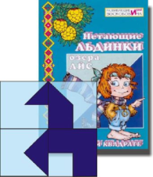
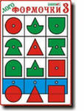
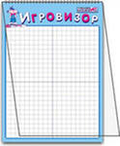
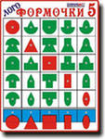
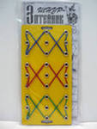
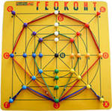
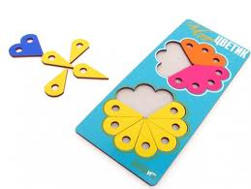
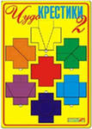
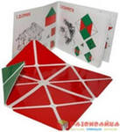
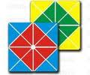
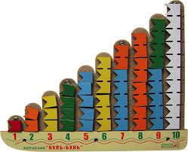

Slide 22
СПАСИБО ЗА ВНИМАНИЕ!!!

